Slide 1
Anton-App
Einführungsstunde

Slide 3
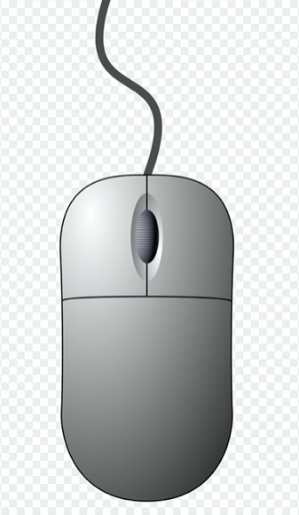

Slide 4
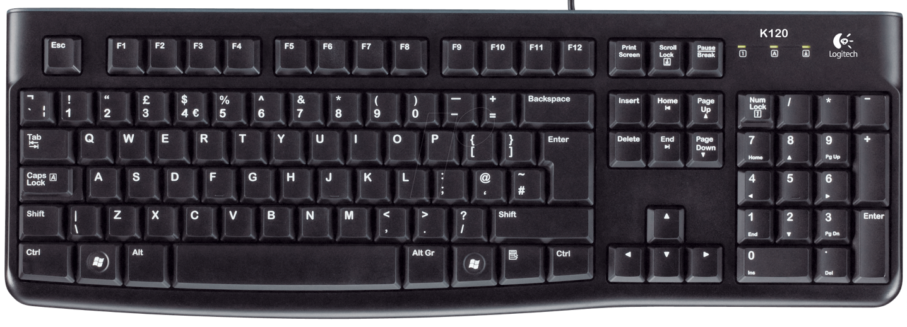
www.anton.app

Slide 6
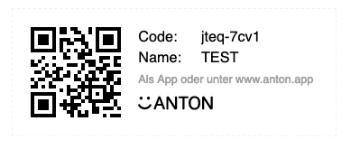

Slide 14
Gut aufpassen!

Slide 21
freie Übungszeit

